Slide 1
MasterE

Slide 2
플랫폼 종류
웹 플랫폼
웹 확장 프로그램 (Chrome)
윈도우 프로그램

Slide 3
아이콘
미드저니 활용
16, 32, 48, 128 사이즈 제작

Slide 4
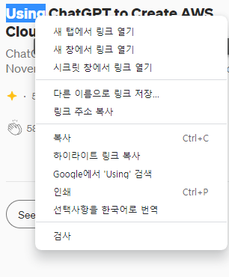
단어 추가하기

